Slide 1
Cromatografía de líquidos bidimensional
(2D-LC)
Metodología Experimental y Aprendizaje de la Física y la Química
Almudena Carmona Barquero
Curso 2019/2020

Slide 2
INDICE
Introducción
HPLC
2D-CL
Aplicaciones
Bibliografía
1
2
3
4
5

Slide 3
INDICE
Introducción
HPLC
2D-CL
Aplicaciones
Bibliografía
1
2
3
4
5

Slide 5
Definición de cromatografía
PRIMERA DEFINICIÓN DE CROMATOGRAFÍA, Strain (1962)
“ Cromatografía es la técnica analítica que permite la resolución de
solutos, originándose la separación en un medio poroso por flujo
de un líquido, gas o por acción de un potencial eléctrico”
DEFINICION IUPAC
(1972)
Método utilizado inicialmente para la separación de los componentes de una muestra, en la cual los componentes se distribuyen en dos fases, una de las cuales es estacionaria, mientras que la otra se mueve. La fase estacionaria puede ser un sólido, un líquido sobre un soporte sólido o un gel. La fase estacionaria puede estar contenida en una columna, extendida en forma de capa o dispuesta en forma de película. La fase móvil puede ser gaseosa o líquida.
SEPARAR-IDENTIFICAR-CUANTIFICAR

Slide 6
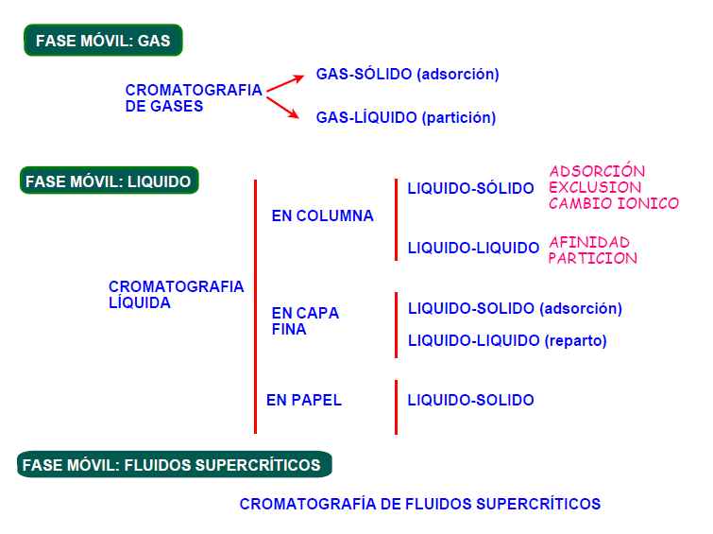

Slide 7
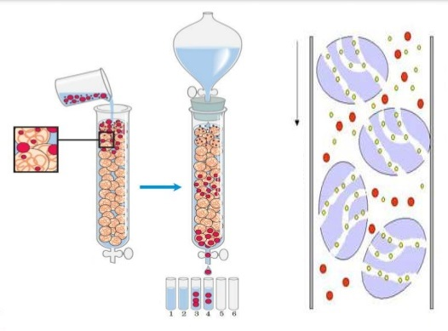
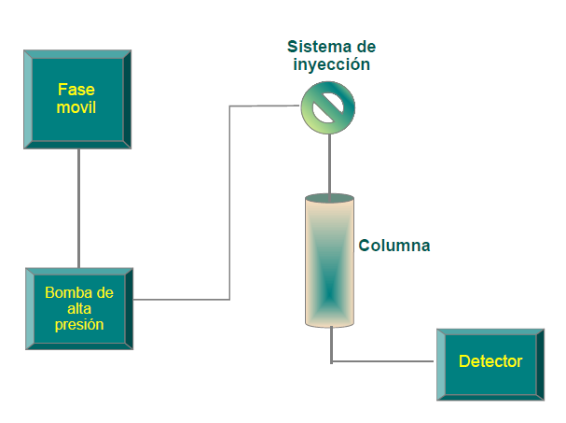
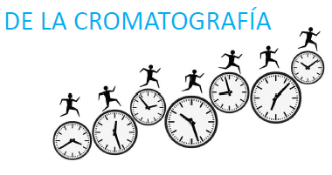
HPLC
(High Performance Liquid Chromatography)
Cromatografía clásica en columna
Lenta
Poco eficaz
Es tediosa, con intervención continua del operador
No proporciona directamente un cromatograma
Reducir el tamaño de partícula de la f.e, aumenta “espectacularmente” la eficacia separativa
Se reduce drásticamente la duración de la separación cromatográfica (de 5 a 50 veces)
Detección continua del eluido

Slide 8
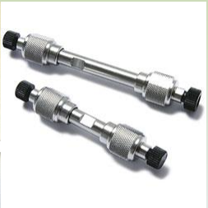

Slide 9
INDICE
Introducción
HPLC
2D-CL
Aplicaciones
Bibliografía
1
2
3
4
5

Slide 10
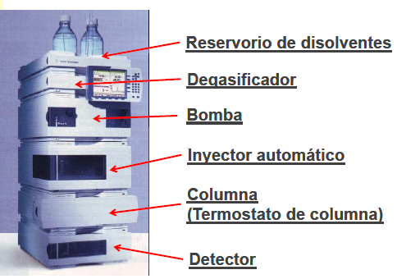
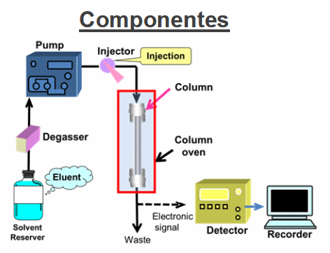
HPLC

Slide 11
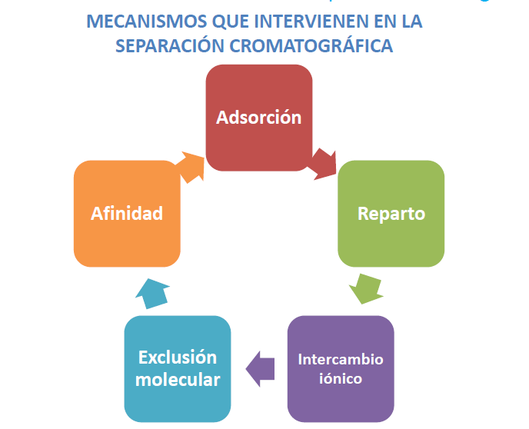

Slide 12
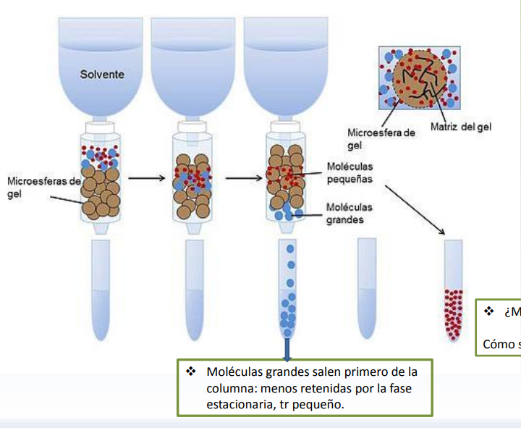
Cromatografía de exclusión molecular: separa por tamaños

Slide 13
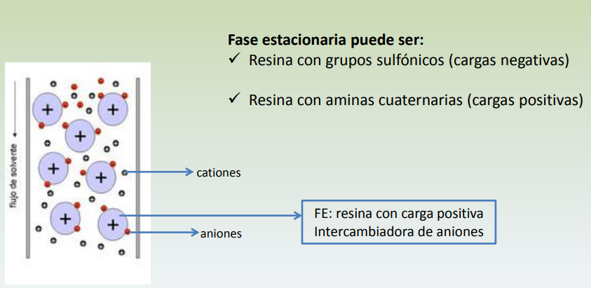
Cromatografía de intercambio iónico

Slide 14
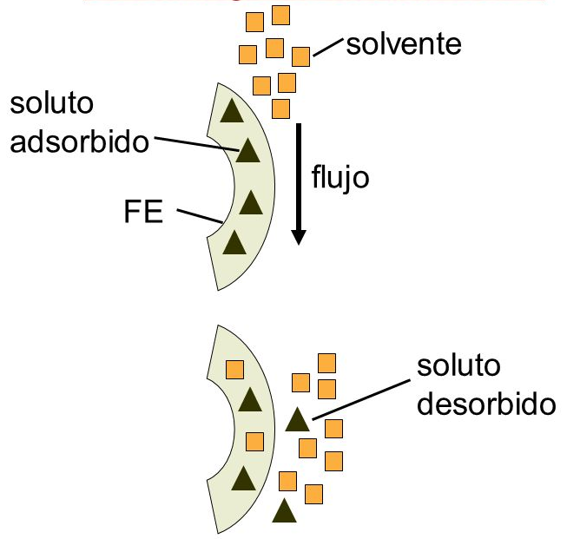
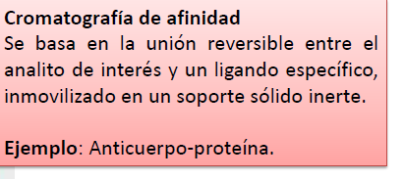

Slide 15
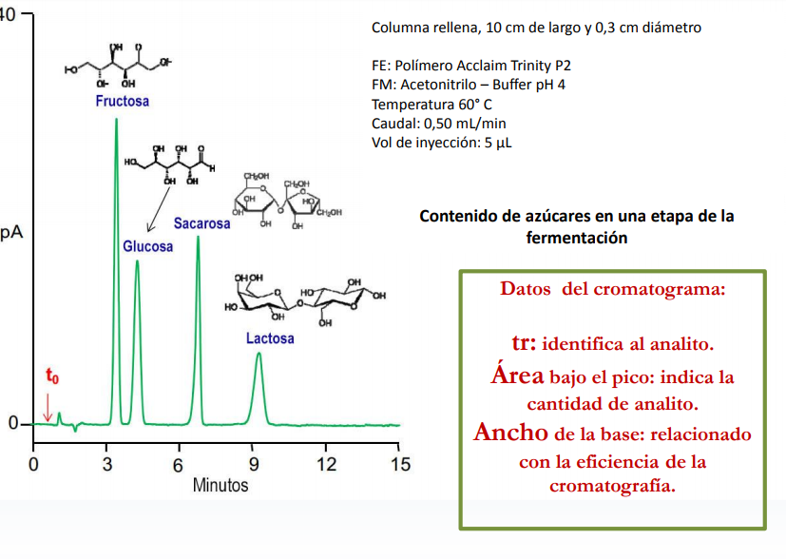
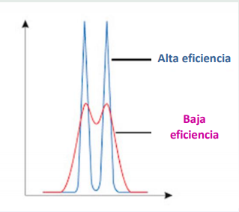
Ejemplo de un cromatograma

Slide 16
Si no sabemos que tenemos….

Slide 17
INDICE
Introducción
HPLC
2D-CL
Aplicaciones
Bibliografía
1
2
3
4
5

Slide 18
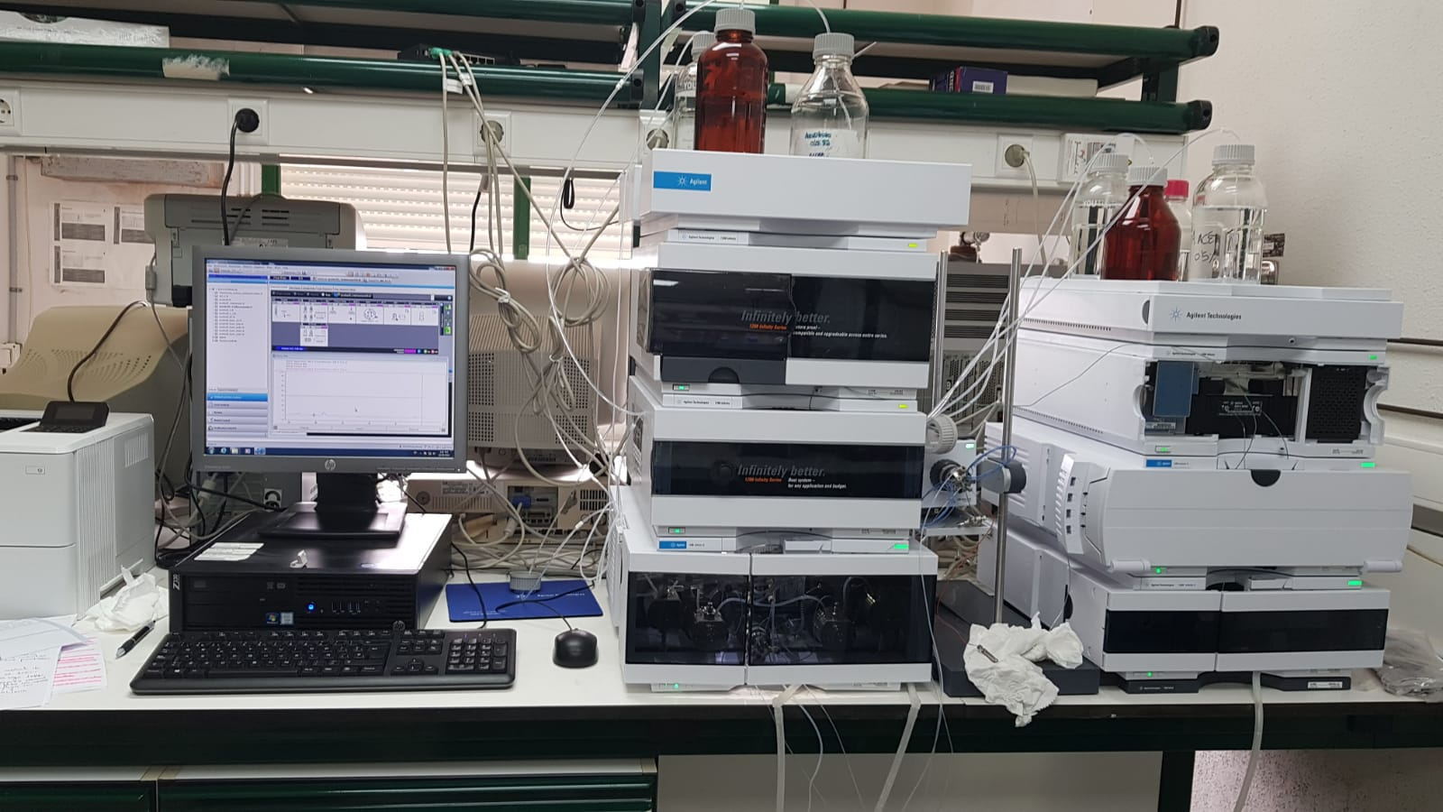
2D-LC

Slide 19
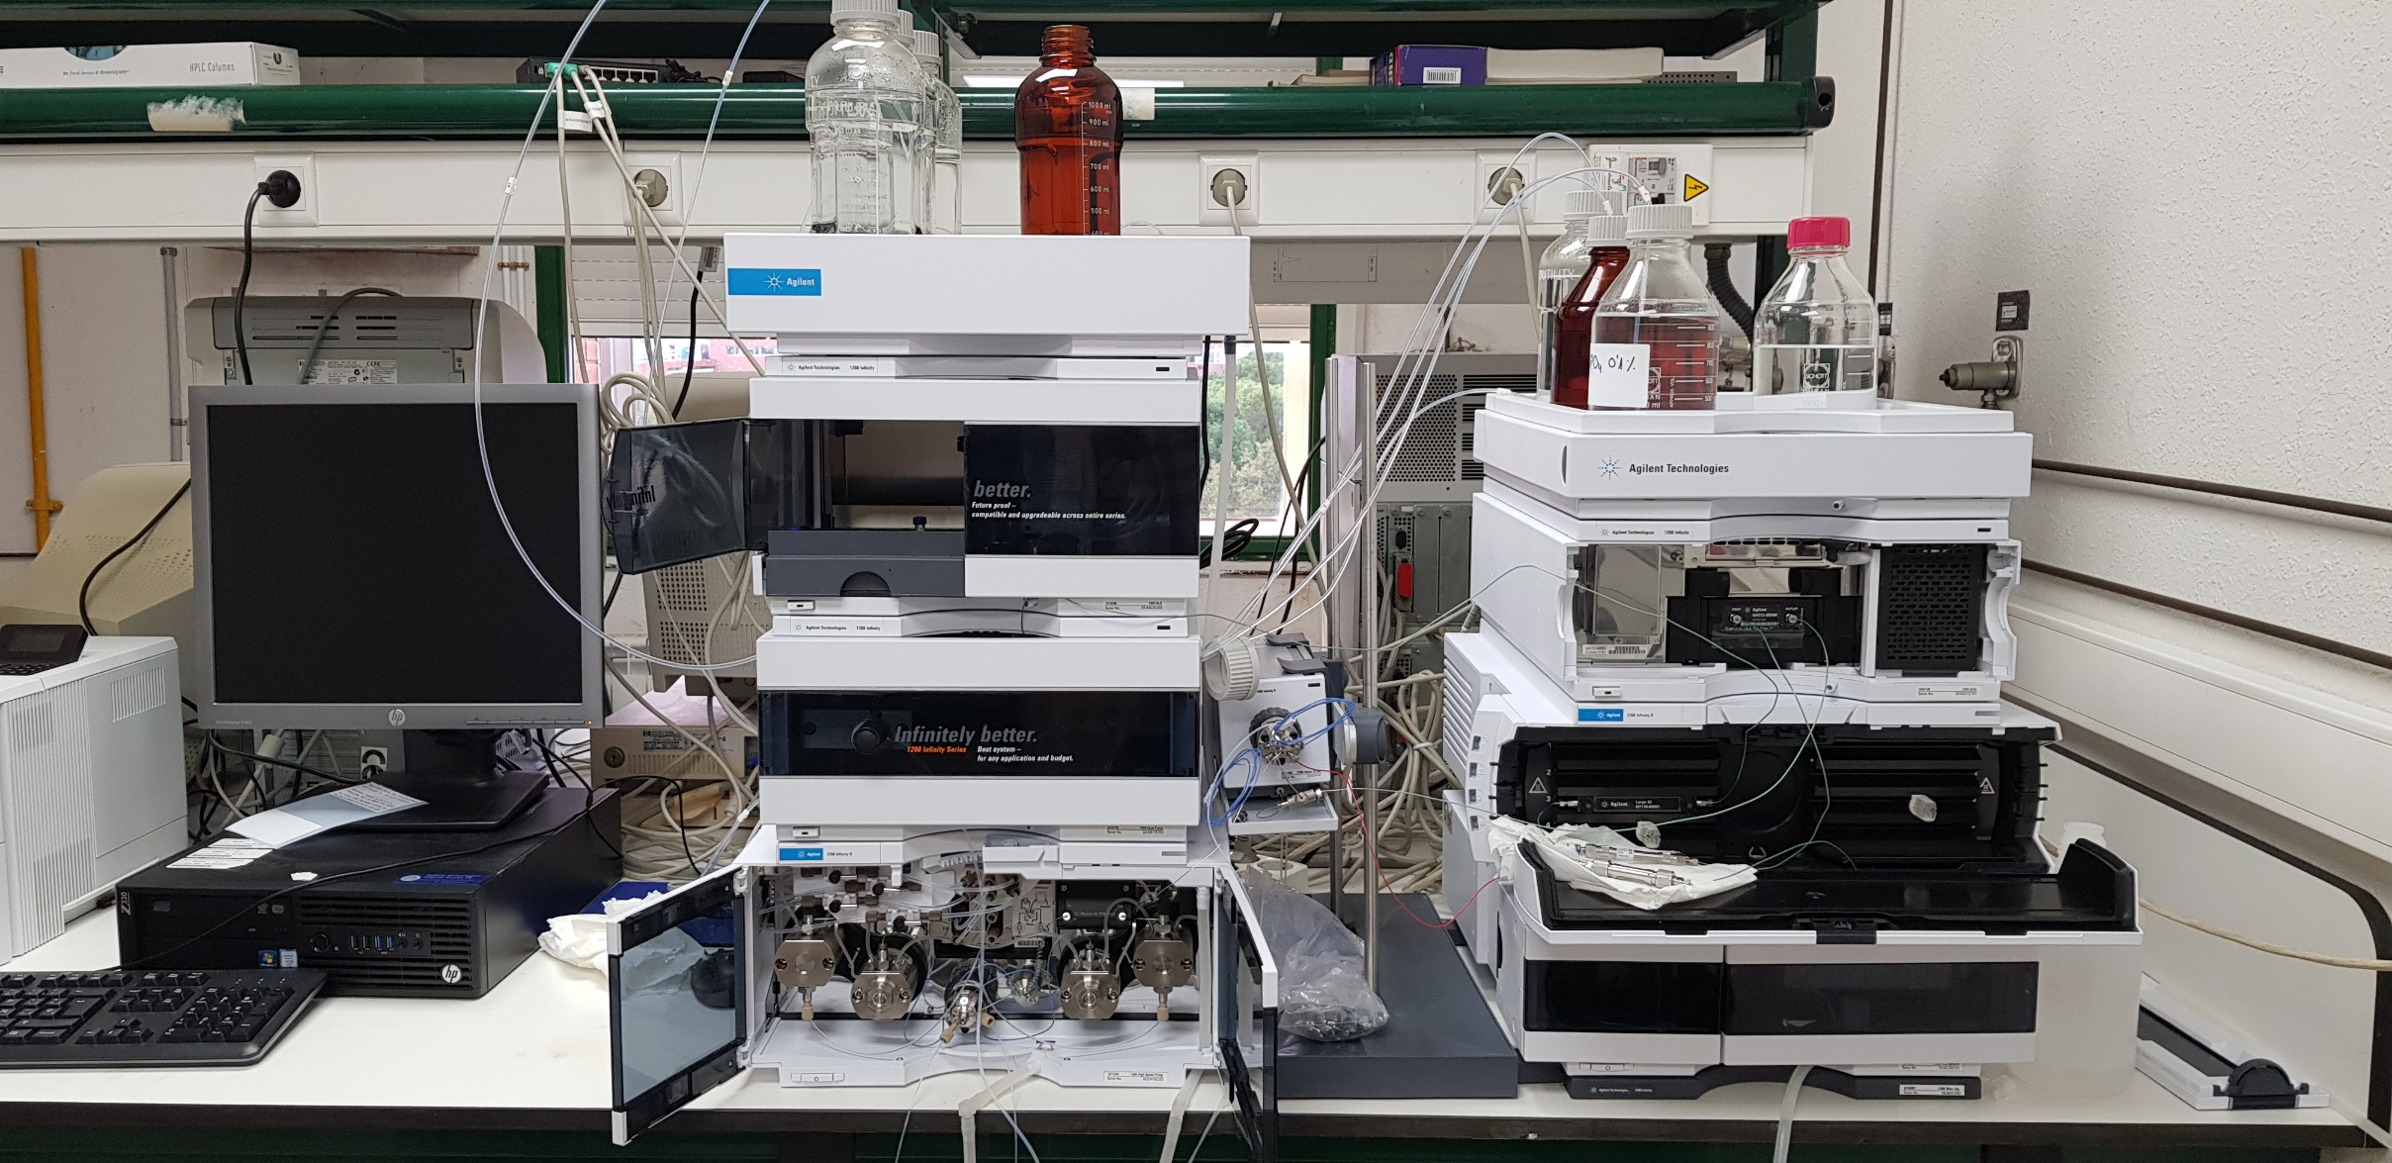
2D-LC

Slide 20
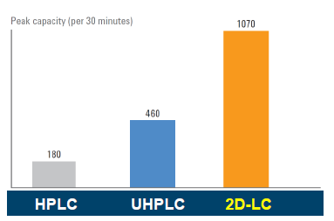
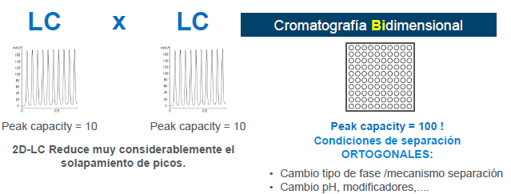
¿POR QUÉ 2D-LC?
2. Permite llegar a separaciones imposibles de resolver con el 1D-LC
1. Mejora la capacidad de separar

Slide 21
Componentes del 2D-LC

Slide 22
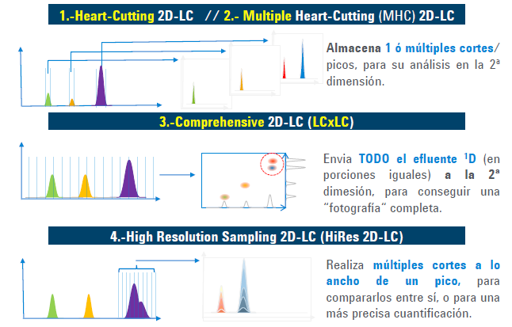
Diferentes modos

Slide 24
INDICE
Introducción
HPLC
2D-CL
Aplicaciones
Bibliografía
1
2
3
4
5

Slide 25
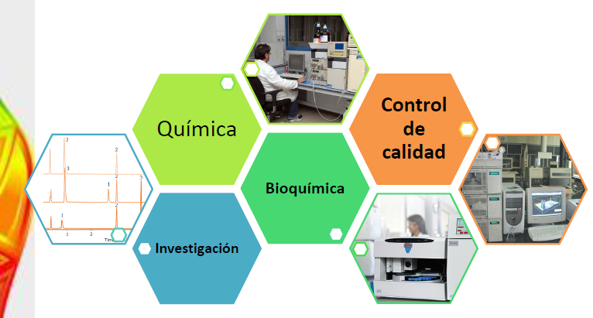
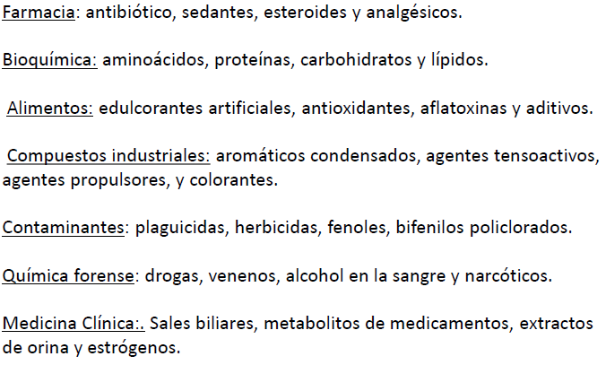
Aplicaciones

Slide 26
INDICE
Introducción
HPLC
2D-CL
Aplicaciones
Bibliografía
1
2
3
4
5

Slide 27
Bibliografía
Química analítica cuantitativa. R.A.Day, JR.A.L. Underwood. 5ta. Edición. Prentice-Hall Hispanoamericana, S.A.1r. Edición 1989. Capítulos 17 y 18
https://www.youtube.com/watch?v=dXR9wcK-LUo High Performance Liquid Chromatography HPLC . Fecha de acceso 16/05/18
Montero, Lidia and Miguel Herrero. 2019. “Two-Dimensional Liquid Chromatography Approaches in Foodomics – A Review.” Analytica Chimica Acta 1083:1–18.

